Slide 1

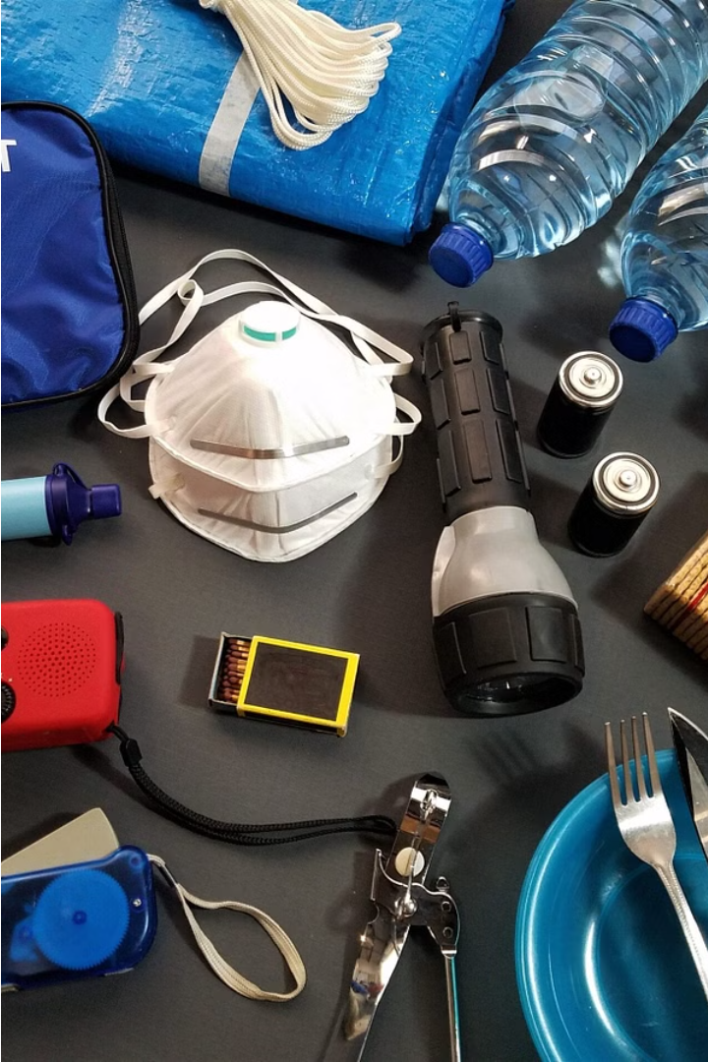

Основы первой помощи
Знание основ первой помощи может быть жизненно важным в экстренных ситуациях. Умение правильно оказать первую медицинскую помощь может существенно повлиять на исход травмы или заболевания.
By Kopylov Denis Andreevich

Slide 2
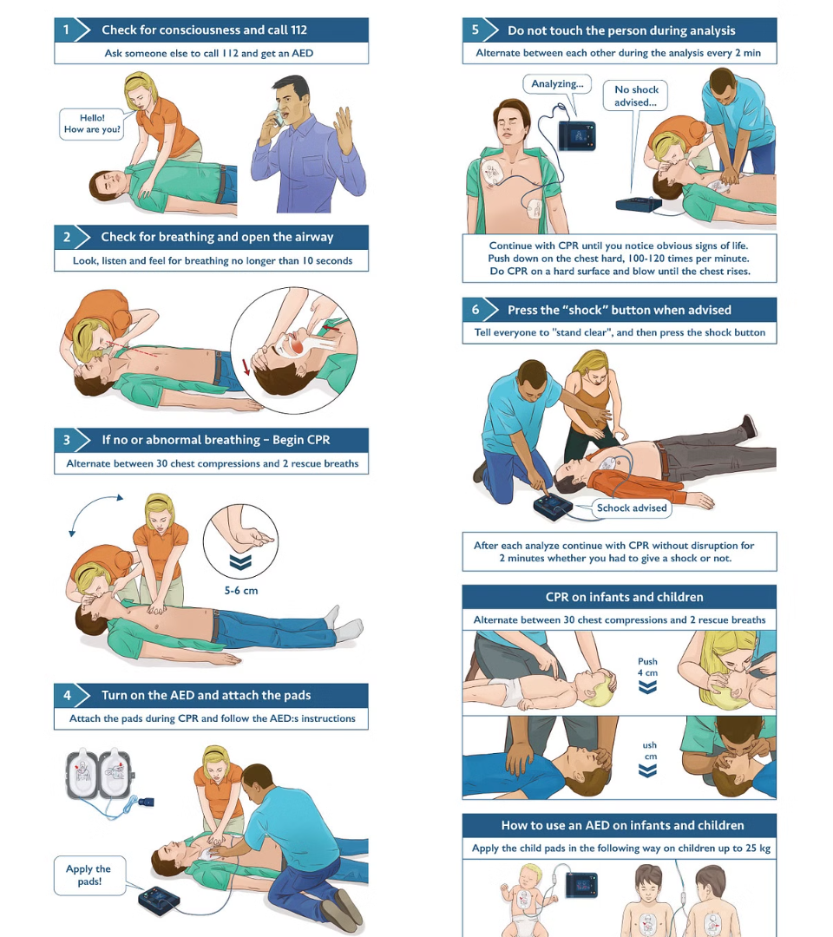
Общие принципы оказания первой помощи
1
Оценка ситуации
Убедитесь в безопасности места происшествия для себя и пострадавшего.
2
Вызов скорой помощи
Быстро и спокойно сообщите о происшествии в службу экстренной медицинской помощи.
3
Оказание первой помощи
Используйте доступные средства для оказания первичной медицинской помощи.

Slide 3
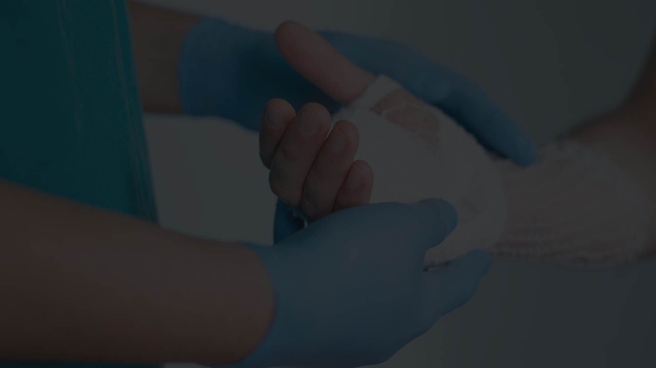
Первая помощь при кровотечениях
1. Прижать
1
Сильно прижмите место кровотечения чистой тканью или рукой.
2
2. Возвысить
Поднимите пораженную конечность выше уровня сердца.
3. Наложить жгут
3
Наложите жгут при артериальном кровотечении, если кровотечение из конечности не останавливается.

Slide 4
Первая помощь при травмах опорно-двигательного аппарата
Ушибы
Вывихи
Переломы
Приложите холод, наложите давящую повязку.
Иммобилизируйте конечность в положении, в котором она находится.
Обездвижьте конечность, не пытайтесь вправить перелом.

Slide 5
Первая помощь при ожогах и обморожениях
Ожоги
Обморожения
Важно
Охладите обожженную поверхность проточной водой, наложите стерильную повязку.
Согрейте обмороженную конечность, не растирая, и наложите стерильную повязку.
Не применяйте мази, не вскрывайте пузыри, избегайте давления на поврежденные участки.

Slide 6



Первая помощь при отравлениях и укусах насекомых
Вызвать врача
Обработать укус
Наблюдать
Немедленно вызовите скорую помощь при подозрении на отравление.
Промойте укус водой и приложите холод, чтобы снять отек и боль.
Внимательно следите за состоянием пострадавшего и при ухудшении срочно обращайтесь за медицинской помощью.

Slide 7



Заключение: Важность подготовки
Учиться
Иметь запас
Быть готовым
Регулярно проходить курсы первой помощи.
Держать дома аптечку с необходимыми средствами.
Знать номера экстренных служб.
Обладая знаниями и навыками оказания первой помощи, вы сможете сохранить жизнь и здоровье в критических ситуациях.

